Slide 1
Рисунок 1. Элементный состав аутопсии сердца здоровых лиц без сердечно-сосудистой патологии. Концентрация химических элементов методом калибровочных кривых (mg/L).

Slide 2
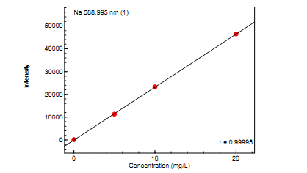
Рисунок 2. Элементный состав аутопсии сердца здоровых лиц без сердечно-сосудистой патологии. Концентрация химических элементов методом калибровочных кривых. Содержание Na (mg/L) .

Slide 3
Рисунок 3. Элементный состав аутопсии сердца здоровых лиц без сердечно-сосудистой патологии. Концентрация химических элементов методом калибровочных кривых. Содержание Mg (mg/L) .

Slide 4
Рисунок 4. Элементный состав аутопсии сердца здоровых лиц без сердечно-сосудистой патологии. Концентрация химических элементов методом калибровочных кривых. Содержание Fe (mg/L) .

Slide 5
Рисунок 5. Элементный состав аутопсии сердца здоровых лиц без сердечно-сосудистой патологии. Концентрация химических элементов методом калибровочных кривых. Содержание К (mg/L) .

Slide 6
Рисунок 6. Элементный состав аутопсии сердца здоровых лиц без сердечно-сосудистой патологии. Концентрация химических элементов методом калибровочных кривых. Содержание Са (mg/L) .

Slide 7
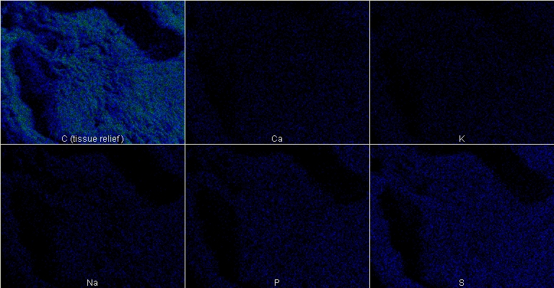
Рисунок 7. Картирование ткани миокарда левого желудочка человека по C, Ca, K, Na, P, Sс калибровкой детектора. Показатели концентраций согласуются с результатами атомно-эмиссионной спектрометрии.

Slide 8
Рисунок 8. Картирование ткани легкого человека по, Ca, K, Na,Mg,P, Si без калибровки детектора. Очевидное завышение показателей концентрации элементов.

